Slide 1
“国培计划（2017）”—甘肃省乡村中小学（幼儿园）教师信息技术应用能力提升工程培训
班 级 简 报
———— 第二期
汇报时间：2017年11月 汇报人：黄小明

Slide 2
01
班级简报--卷首语
02
网络培训--温馨提示
目 录
03
班级培训--学情报告
04
班级培训---光荣榜
05
班级简报---结束语

Slide 3
语 首 卷
在培训期间，很多老师在教学之余挤出时间来培训，有的甚至学到深夜，这种孜孜不倦的求学精神着实令人感动！同时班级涌现出了许许多多的活跃学员和优秀作品，着实令人欣慰！
甘肃国培清水县六班的同事们，距离二0一七年信息技术能力提升培训还有四十三天就结束了！！
01

Slide 4
示 提 馨 温
1.研修作业和研修计划截止时间：2017年12月31
2.希望大家尽快登录注册，没收到平台注册信息的教师，，你只需用你的身份证号和密码123456登录即可。如登录不了，请尽快与你学校、学区联系，或直接跟我联系解决无法登录的问题。
3.尽快登录后确认自己的信息，如有身份证、姓名错误，尽快联系修改。
4.登录后细读项目公告，明确考核方案，了解移动终端学习（移动终端登录密码是123123）。
5.视频观看结束后，切记要点击[结束学习]按钮,或系统弹出的[确定]，要不系统不记时（手机终端也一样）。
6.学员要积极参与研讨交流和同伴协作活动，积极参与学员间作品的互评活动。
02

Slide 5
学 情 报 告
学情统计:

Slide 6
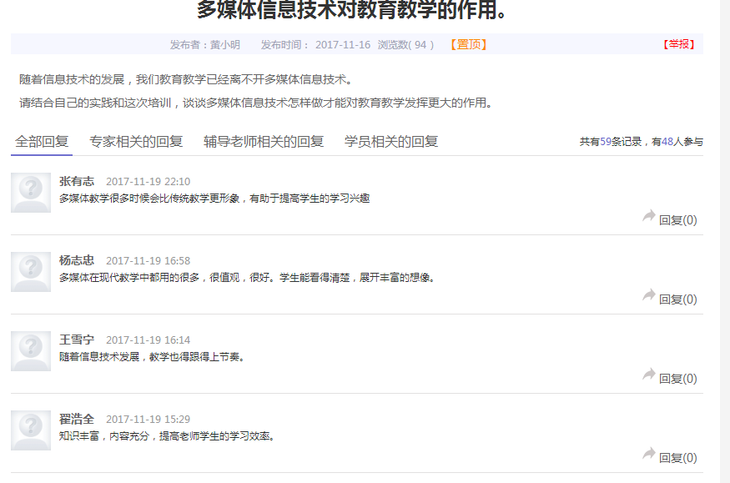
研讨交流:

Slide 7
培训光荣榜
活跃度
TOP 5
总成绩
TOP 5
研讨交流
TOP 5
评论语
TOP 5
安建芳
成泽春
郭德祥
王志峰
李健荣
雷利军
薄晖
李喜平
刘明明
刘少龚
景亚军
毛亚轩
雷蕾
刘建文
郭雪妮
黄文艳
白天亮
郭海平
魏志强
李小华

Slide 8
愿所有老师都能积极投入学习中来，圆满
完成培训任务。
感谢关注
汇报时间：2017年11月 汇报人：黄小明

